Slide 1
Spracovanie sieťových prevádzkových údajov NetFlow
Vladimír Homola

Slide 2
(1) Analýza sieťových prevádzkových údajov netflow
(2) Návrh distribúcie sieťových prevádzkových údajov netflow k centrálnemu uzlu
(3) Dátová analýza zozbieraných sieťových prevádzkových údajov netflow

Slide 3
Základné pojmy
Pozorovací bod (Observation point)
Pozorovacia doména (Observation domain)
IP Tok (IP Flow)
Záznam Toku (Flow record)
Exporter
Kolektor Netflow (Netflow Collector)
Exportný paket (Export packet)

Slide 4
1. Flow Monitoring Explained: From Packet Capture to Data Analysis With NetFlow and IPFIX
Rick Hofstede, Pavel Celeda, Brian Trammell, Idilio Drago, Ramin Sadre, Anna Sperotto, and Aiko Pras

Slide 5
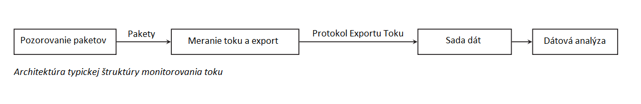
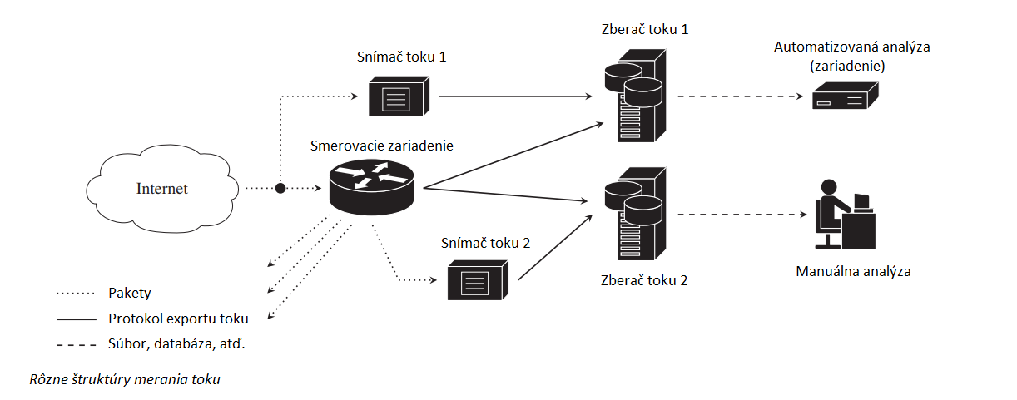

Slide 6
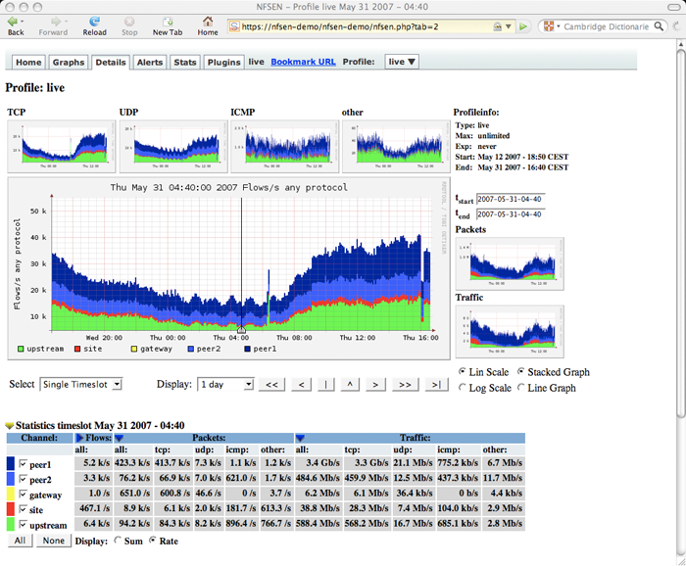

Slide 7
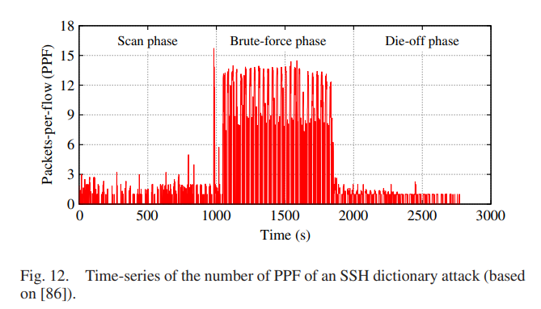

Slide 8
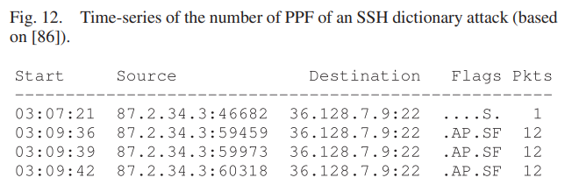

Slide 9
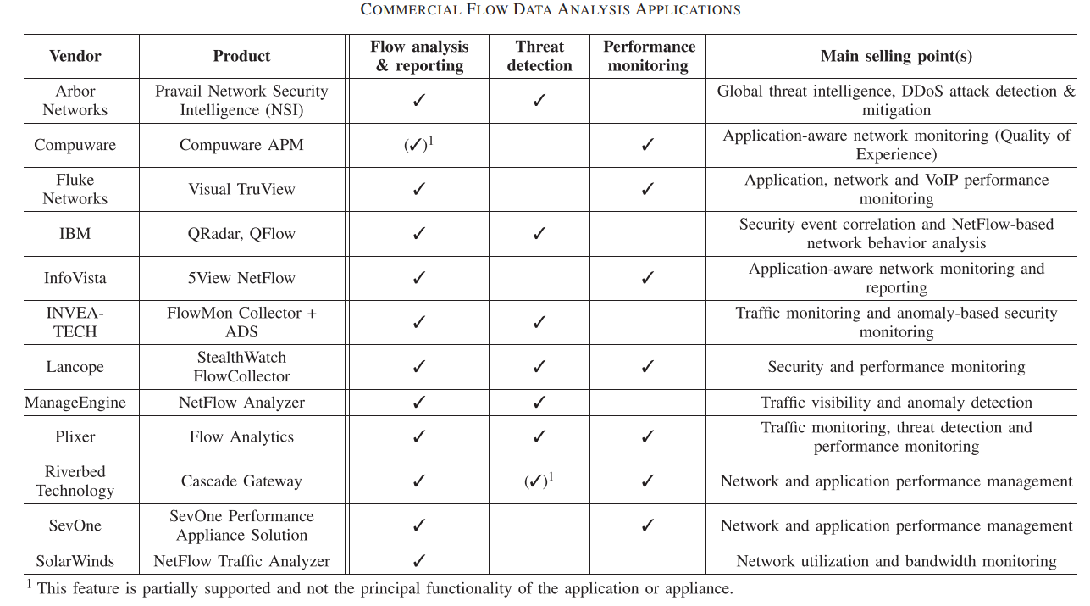

Slide 10
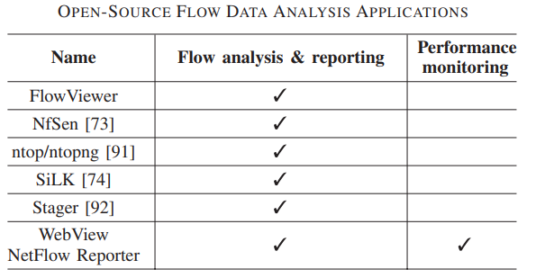

Slide 11
2. Big Data Analytics for Network Anomaly Detection from Netflow Data
Duygu Sinanc, Ramazan Terzi, Seref Sagiroglu

Slide 12
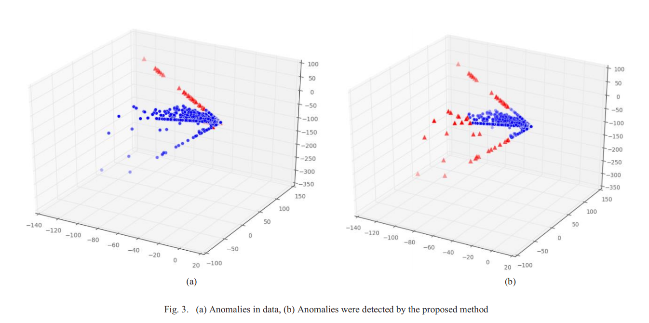

Slide 13
3. DISCLOSURE: Detecting Botnet Command and Control Servers Through Large-Scale NetFlow Analysis
Leyla Bilge, Davide Balzarotti, William Robertson, Engin Kirda, Christopher Kruegel

Slide 14
